Slide 1
Uppföljningsmöte
Tidboken i MittVaccin
19 resp 20 oktober 2022

Slide 2
Agenda
Information:
Gemensamma rutiner för vaccination mot covid-19 och säsongsinfluensa
Enhetlighet namnsättning besökstyp
Utdata – uppföljning Lediga tider
En besökstyp per tidblock
Rensa besökskategorier och besökstyper
Ändra nedre åldersgräns för besökskategori ”Vaccination mot Covid-19” till 18 år
Frågor och förbättringsförslag
Förbättringsförslag
Frågor? Andra förbättringsförslag?

Slide 3
Gemensamma rutiner för vaccination mot covid-19 och säsongsinfluensa
Vaccinationskliniken har ett samordnande ansvar för vaccination mot covid-19, säsongsinfluensa och ev senare även pneumokocker.
Deras riktlinjer (både medicinska och administrativa) gäller alla som vaccinerar mot covid-19 och säsongsinfluensa
Exempel: Vaccinationskliniken har behov av att kunna följa upp hur många lediga tider som finns. Görs genom att, via utdatarapport, summera all ledig tid i tidblock med samma besökstyp.
Förutsätter att:
ett tidblock endast innehåller en besökstyp.
alla verksamheter namnsätter besökstyperna enhetligt.

Slide 4
Säsongsinfluensa – enhetlig namnsättning
Mail skickades 13/10
Dokumenta nr 58910
Besökskategori
Namn: Vaccination mot säsongsinfluensa
Min. ålder: 18 år
Hälsodeklaration: Säsongsinfluensa
Besökstyp
Namn: Vaccination mot säsongsinfluensa

Slide 5
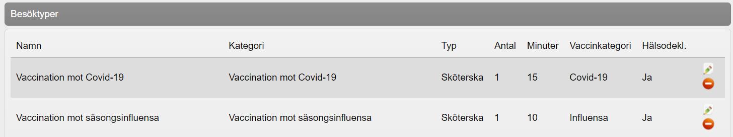
Besökstyper - enhetligt

Slide 6
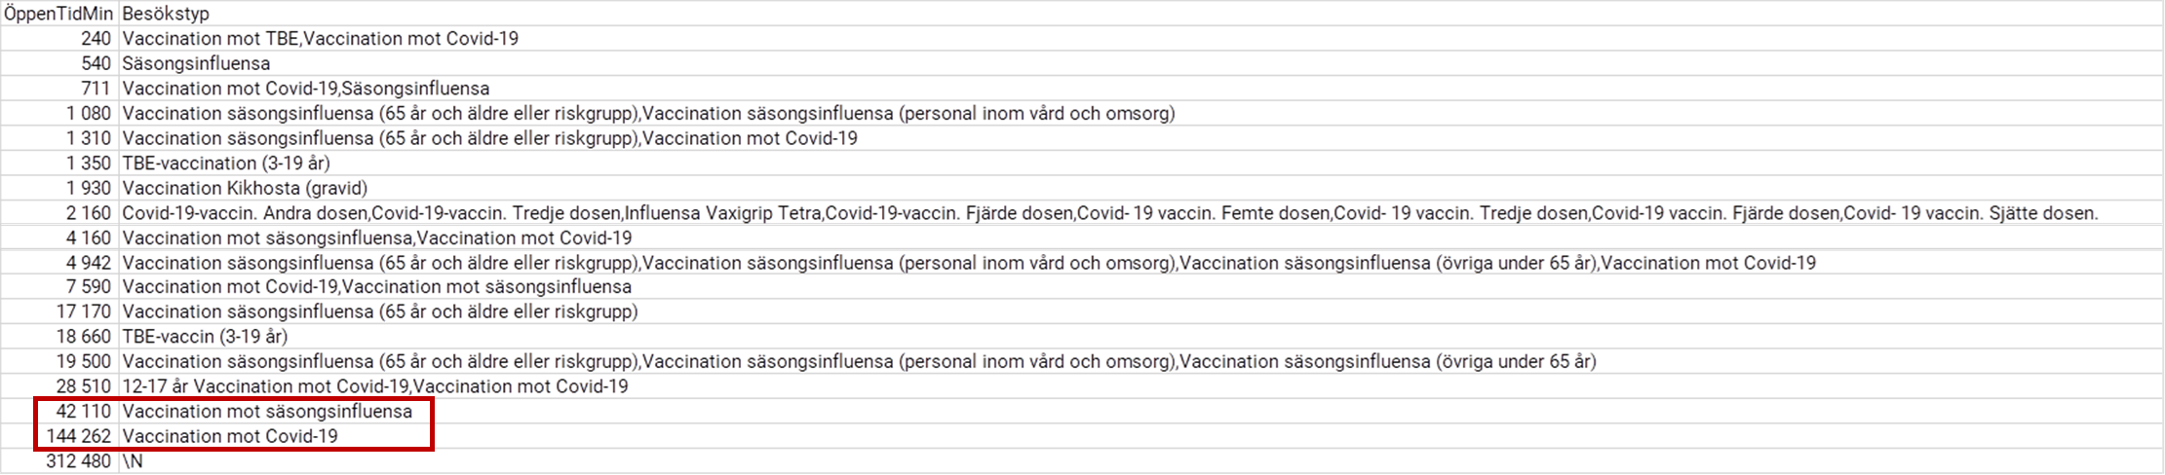
Utdata

Slide 7

En besökstyp per tidblock
Nytt:
De överförda tidblocken som skapades innan uppgraderingen – ändra så att inga tidblock innehåller alla besökstyper, utan enbart en.

Slide 8
Gamla besökstyper och besökskategorier
Ni kan när ni vill:
ta bort besökskategorier som ni inte använder
Inaktivera besökstyper som ni inte använder
Förvaltningen kommer göra detta successivt från november om ni inte redan gjort det.

Slide 9
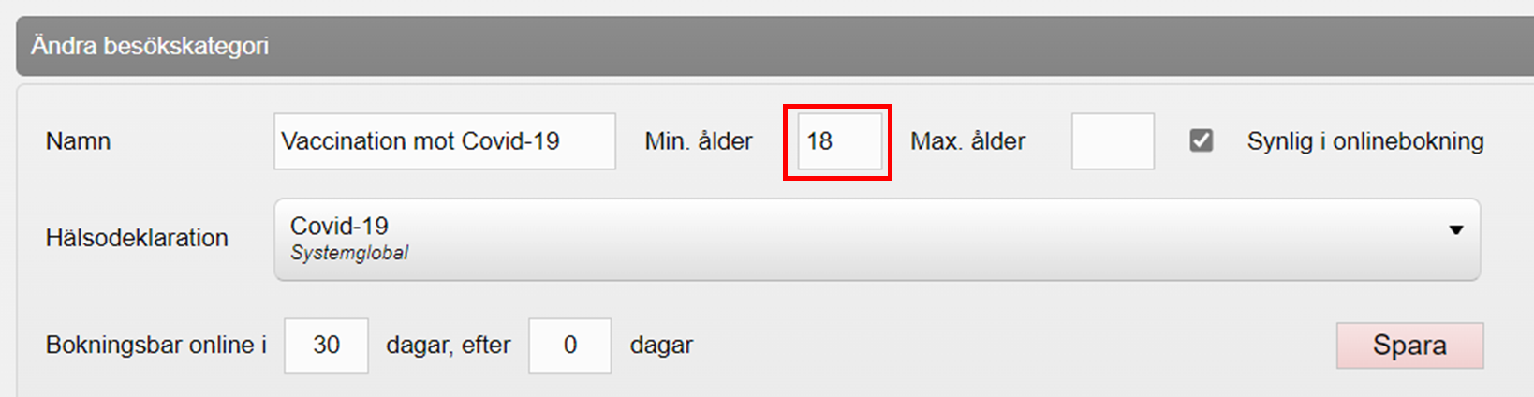
Covid-19 – inga barnvaccinationer från 1/11
Ändra nedre åldersgräns för besökskategori ”Vaccination mot Covid-19” till 18 år.
Har ni bokningar för barn efter 1/11 behöver ni kontakta dem och boka av dem.

Slide 10
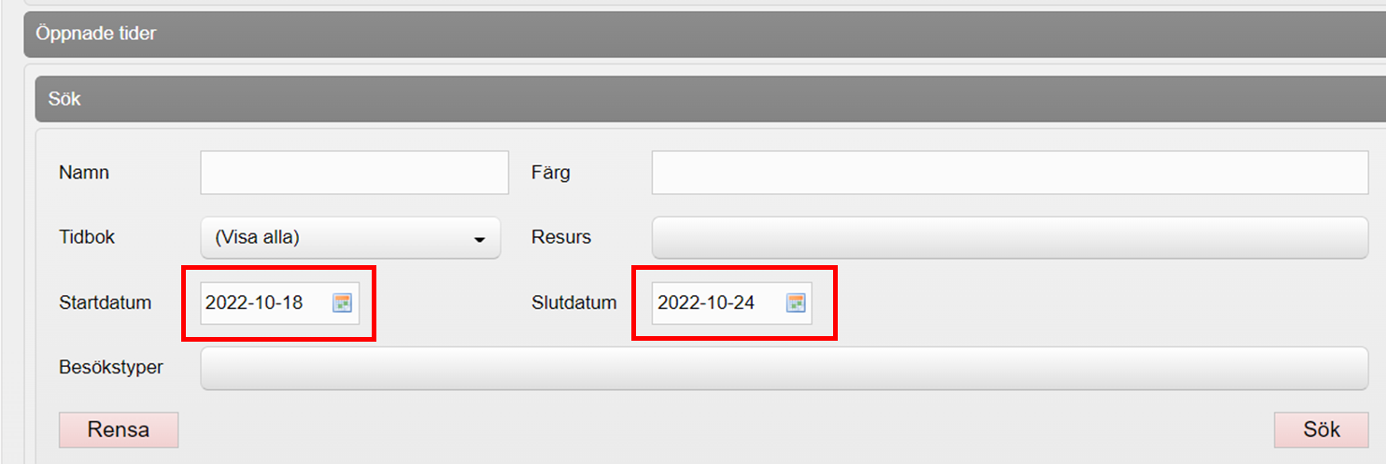
Förbättringsförslag
Sök öppnade tider – Startdatum och slutdatum
Ändrat eller tomt?

Slide 11

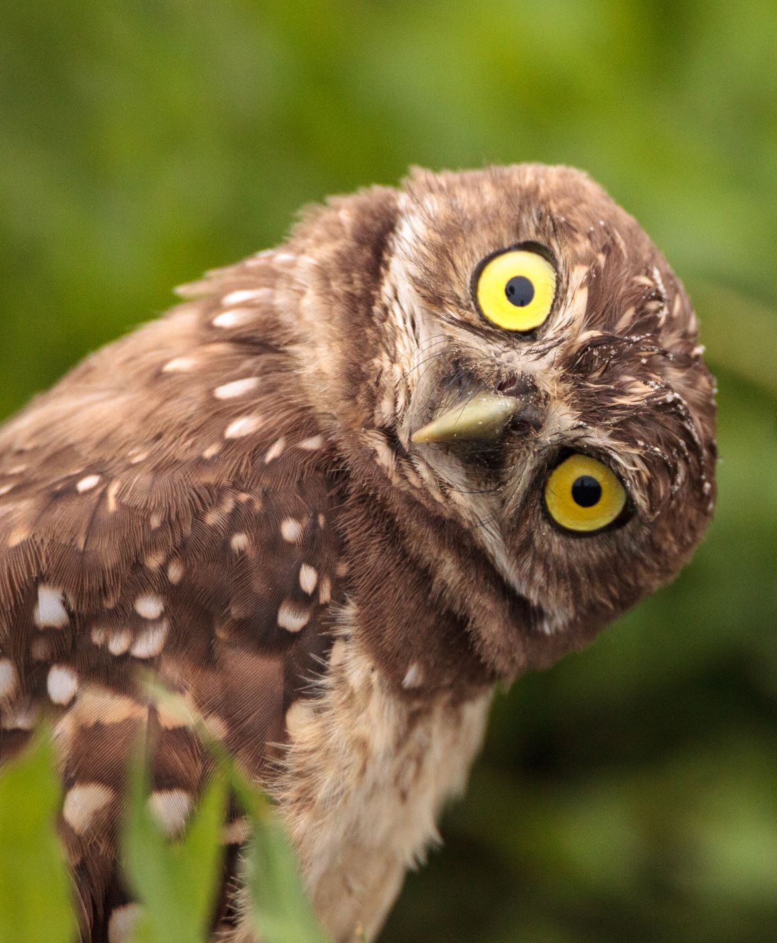
Frågor? Andra förbättringsförslag?

